Slide 1

МБДОУ д/с № 5»Родничок» комбинированного вида с. Сарыг-Сеп Дистанционное обучение 1 неделя (с 1 по 8 марта 2024 г.) Старшая группа (5 - 6 лет) Тема: «8 марта»
Выполнил: музыкальный руководитель Трегубова В.В.

Slide 2
Уважаемые родители!
Во время деятельности с ребенком
сделайте, пожалуйста, фотографии.
Отправить фотографии можно в группу в вайбер или лично вашему воспитателю.

Slide 3
Прочитайте стихотворение
Запахло мартом и весною,
Но крепко держится зима.
Число восьмое не простое -
Приходит праздник к нам в дома.
В. Татаринов

Slide 4

В этот день мамам дарят подарки, цветы.

Slide 5

Прослушайте вместе с ребёнком песенку
«Мой подарок маме»
Ответьте на вопросы:
Понравилась песенка?
Какая песенка по характеру – весёлая или грустная?
О ком и о чём поётся в песенке?
Прослушайте песенку ещё раз.
Предложите ребёнку нарисовать то, что он услышал в песенке.

Slide 6
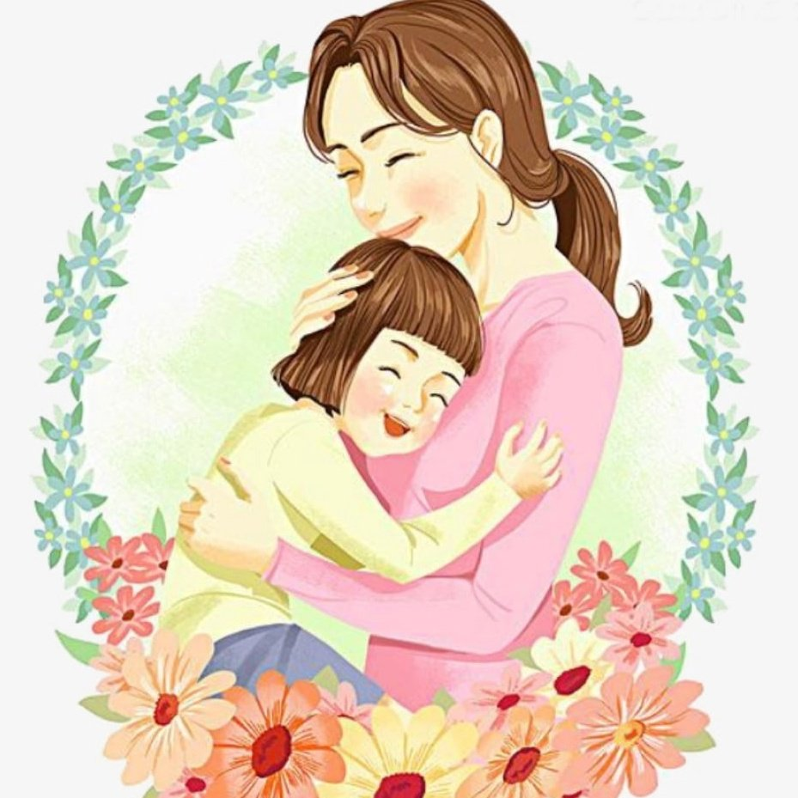
«Счастья маме пожелаю» учим песенку Расскажу стишок для мамы, Её крепко обниму. Пусть моя родная знает, Как же я её люблю. Припев: Руки мамины возьму, Нежно поцелую. Как же сильно я люблю Мамочку родную. Счастье маме пожелаю В этот день календаря. Если счастлива мамуля, Значит счастлива семья! Припев.

Slide 7
Танец «Милая мама, делай как я» потанцуйте с ребёнком
1.Милая мама, милая мама, -берутся с мамами за руки, качают ими Делай как я, делай как я! Милая мама, милая мама, Делай как я, делай как я! Припев: Это так, это очень просто- -кружатся парой в правую сторону Делай как я, делая как я! Это так , это очень просто- кружатся парой в левую сторону Делай все как я! 2.Ручками хлопай, ручками хлопай- Делай как я, делай как я! Ножками топай, ножками топай- Делай как я, делай, как! Припев.- кружение 3.Ручки покрутим, ручки покрутим- - вертушки руками справа- слева Делай как я, делай как я! И по коленкам, и по коленкам- - хлопают двумя руками по коленям Делай как я, делай как я! Припев. - кружение 4.Попкой покрутим, попкой покрутим- Делай как я, делай как я! Ты не стесняйся, а постарайся- погрозить пальчиком Делай как я, делай как я! Припев.- кружение

Slide 8
Спасибо за внимание

